Slide 2
Задачи:
Деятельностные: развитие способности к мыслительной деятельности, развитие критического мышления, развитие внимания, формирование УУД (личностных, регулятивных, познавательных), развитие умения формулировать и доказывать свою точку зрения, развитие умений анализировать, сравнивать, обобщать, развитие творческих и речевых способностей учащихся, развитие умения работать в группах.
Образовательные: познакомить учащихся с документальными фотографиями, историческими справками, задачами на военную тематику.
Воспитательные: воспитание умения анализировать, сопоставлять, развивать навыки критического мышления при усвоении информации, воспитание у учащихся интереса к истории родной страны, своей семьи, чувства патриотизма, благодарность и уважение к тем, кто приближал Победу, развитие коммуникативных УУД, создание благоприятной атмосферы поддержки и заинтересованности, уважения и сотрудничества, взаимодействие учащихся в групповой (командной) работе, развитие уважения друг к другу.

Slide 3
Формирование УУД:
Личностные действия: ценить и принимать базовые ценности «Родина», «Отечество», «героизм». Уважение к своей родине, ее героям, радость от того, что мы родились и живем в России, самоанализ и самоконтроль результата.
Регулятивные действия: определять цель деятельности, план выполнения заданий, определять правильность выполненного задания на основе образца, учиться корректировать выполнение задания в соответствии с планом, оценка своего задания, коррекция.
Познавательные действия: уметь извлекать информацию, представленную в виде текста, иллюстрации, уметь добывать информацию из дополнительных источников.
Коммуникативные действия: уметь работать в группе, договариваться друг с другом, участвовать в диалоге, в коллективном обсуждении, слушать и понимать других, аргументировать свое мнение.

Slide 4
«Знай и помни!» ____ июня 19___ года в _____ часа утра фашистская Германия без объявления войны напала на нашу Родину. ____ дней шла Великая Отечественная война. Она унесла _______ миллионов человеческих жизней. . Сколько дней длилась блокада Ленинграда______. Сколько грамм весил блокадный кусочек хлеба иждивенцам_____ и детям____. Как называется мемориал в Волгограде_______________________.Какова высота скульптуры «Родина мать зовет» __________ И ____ мая _______ года закончилась победой советского народа.

Slide 5
Решите уравнение:
2015-Х=597
и узнаете сколько дней длилась ВОВ.

Slide 6
2015-Х=597
Х=2015-597
Х=1418 (дней)

Slide 8
Сколько человеческих жизней унесла война? Найдите обьем куба с ребром равным 300.

Slide 9
300³=300∙300∙300=27000000

Slide 12
«Барбаросса» -план Гитлера, который предусматривал завоевание СССР за( ? месяца)
Решив пример вы узнаете за сколько месяцев Гитлер планировал завоевать СССР .
∙ 6

Slide 13
10/33 ∙ 6 (3/5)=
10/33 ∙ 33/5=2 (месяца)

Slide 19
Блокада Ленинграда длилась с 8 сентября 1941 года по 27 января 1944 года (блокадное кольцо было прорвано 18 января 1943 года)

Slide 20
Сколько - же дней длилась блокада Ленинграда?
Ответом является значение выражения:

Slide 21
=8 ∙ 100+70+(5/3 ∙ 6/5)
=800+70+2=872 (дня)

Slide 23
Сколько хлеба в сутки получал житель Ленинграда, если рабочий и служащий получал ¼ часть (буханка 1 кг), иждивенец и дети – 1/8 часть?

Slide 24
1кг=1000г
¼ ∙ 1000=250 г
1/8 ∙ 1000=125 г

Slide 26
Солома -40 грамм
Опилки- 40 грамм
Мука-? в 2 раза меньше,чем соломы
Отруби-? На 5 граммов больше,чем муки

Slide 32
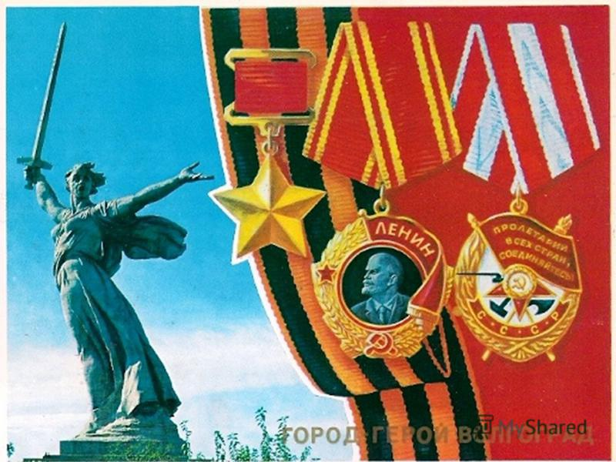

Slide 33
Масса фигуры «Родина-мать зовёт!» - 8000 тонн,
масса меча – 400 тонн 300кг. Строили мемориал 8 лет- с1959 по 1967 годы.
Задание: А какова её высота, если высота постамента 4 м, длина меча 30 м, что составляет 10/17 всей фигуры?

Slide 34
1) 30:(10/ 17) = 51
2) 51 +4 +30 = 85(м )

Slide 36
Около 27 миллионов советских людей погибли в эти страшные годы. Таких данных просто нет. Каждый год 9 мая мы чтим всех погибших минутой молчания.
Задание 1. Сколько же лет населению Земли придется молчать, чтобы почтить память всех погибших, если каждому погибшему посвятить минуту молчания?

Slide 37
27000000:60 = 450000(ч)
450000 : 24 = 18750 (дн)
18750 : 365 = 51(год)

Slide 40
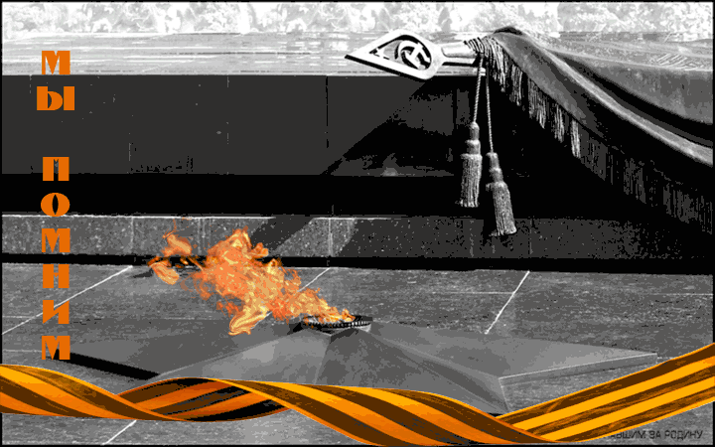

Slide 42
Домашнее задание
Найти героев ВОВ-дагестанцев.Составить таблицу. (ФИО,место рождения (город,село),награды,в каких сражениях принимали участие).

Slide 48
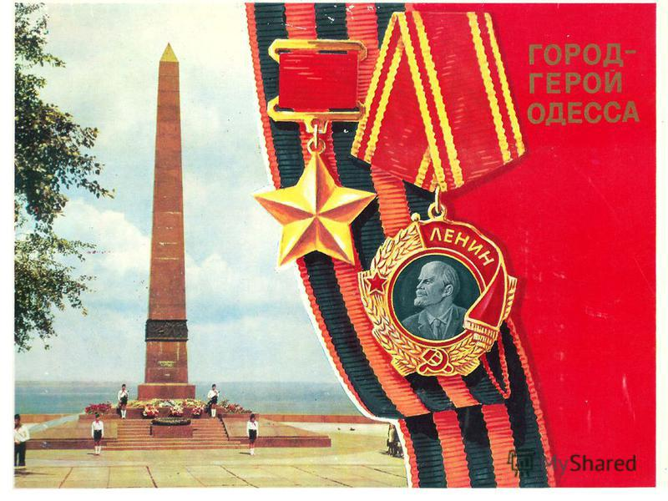

Slide 49
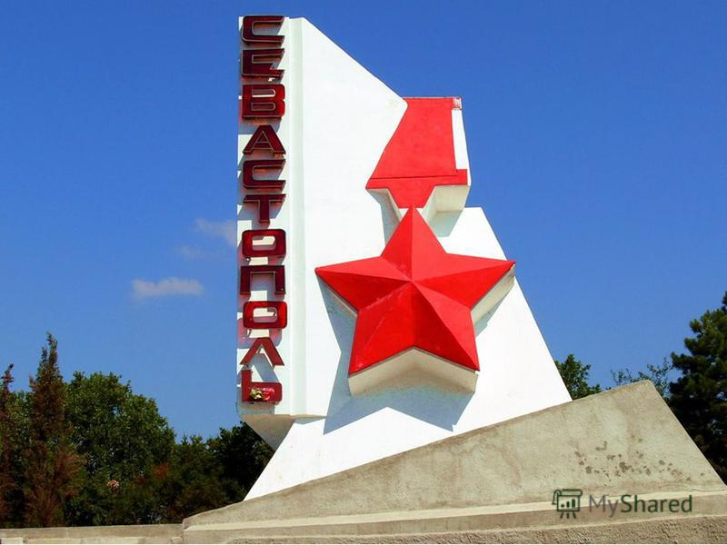

Slide 50
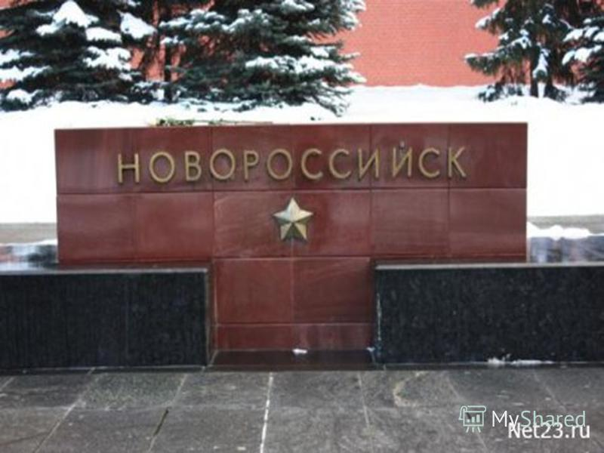

Slide 51
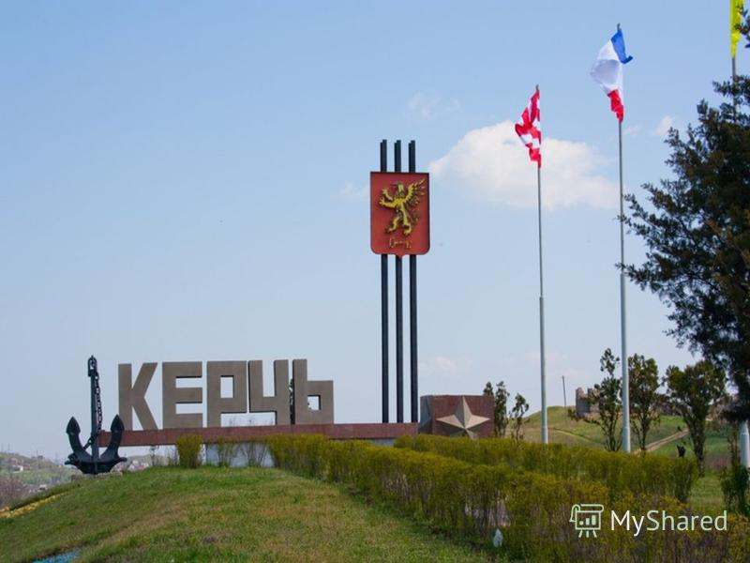

Slide 52
